Slide 1
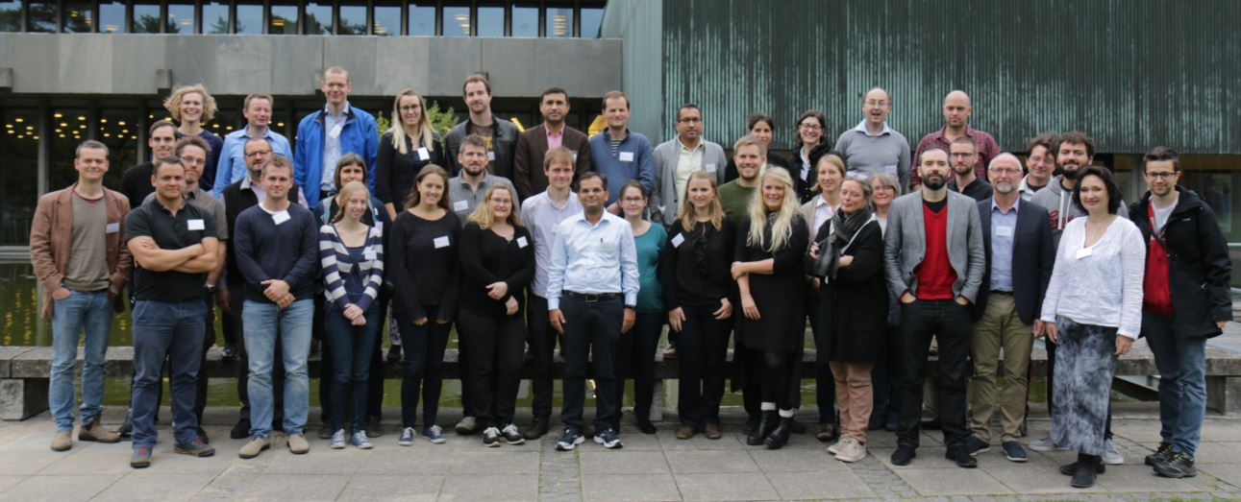
Title title title title title title title title
Description of the project Gdfgjkfkgjlæakpoaåeåpov,lædfgkrk,fmgzæælfgløgl,,cv .z,flgkæfgløæglptooiriuwer8uatrjaæltjaærtlkærGdfgjkfkgjlæakpoaåeåpov,lædfgkrk,fmgzæælfgløgl,,cv .z,flgkæfgløæglptooiriuwer8uatrjaæltjaærtlkær
Gdfgjkfkgjlæakpoaåeåpov,lædfgkrk,fmgzæælfgløgl,,cv.z,flgkæfgløæglptooiriuwer8uatrjaæltjaærtlkær Gdfgjkfkgjlæakpoaåeåpov,lædfgkrk,fmgzæælfgløgl,,cv .z,flgkæfgløæglptooiriuwer8uatrjaæltjaærtlkærfgjkfkgjlæakpoaåeåpov,lædfgkrk,fmgzæælfgløgl,,cv .z,flgkæfgløæglptooiriuwer8uatrjaæltjaærtlkær
Gdfgjkfkgjlæakpoaåeåpov,lædfgkrk,fmgzæælfgløgl,,cv .z,flgkæfgløæglptooiriuwer8uatrjaæltjaærtlkær
Gdfgjkfkgjlæakpoaåeåpov,lædfgkrk,fmgzæælfgløgl,,cv .z,flgkæfgløæglptooiriuwer8uatrjaæltjaærtlkær
Project type
Topic is suitable for ? project
Pre-requisite
Course number, understanding of or experience
Group size
How many students should be in the project
Department of supervisors
Main supervisor: DTU Department Co-supervisor: DTU Department/company
Contact person
A name, department and mail address

